Slide 1
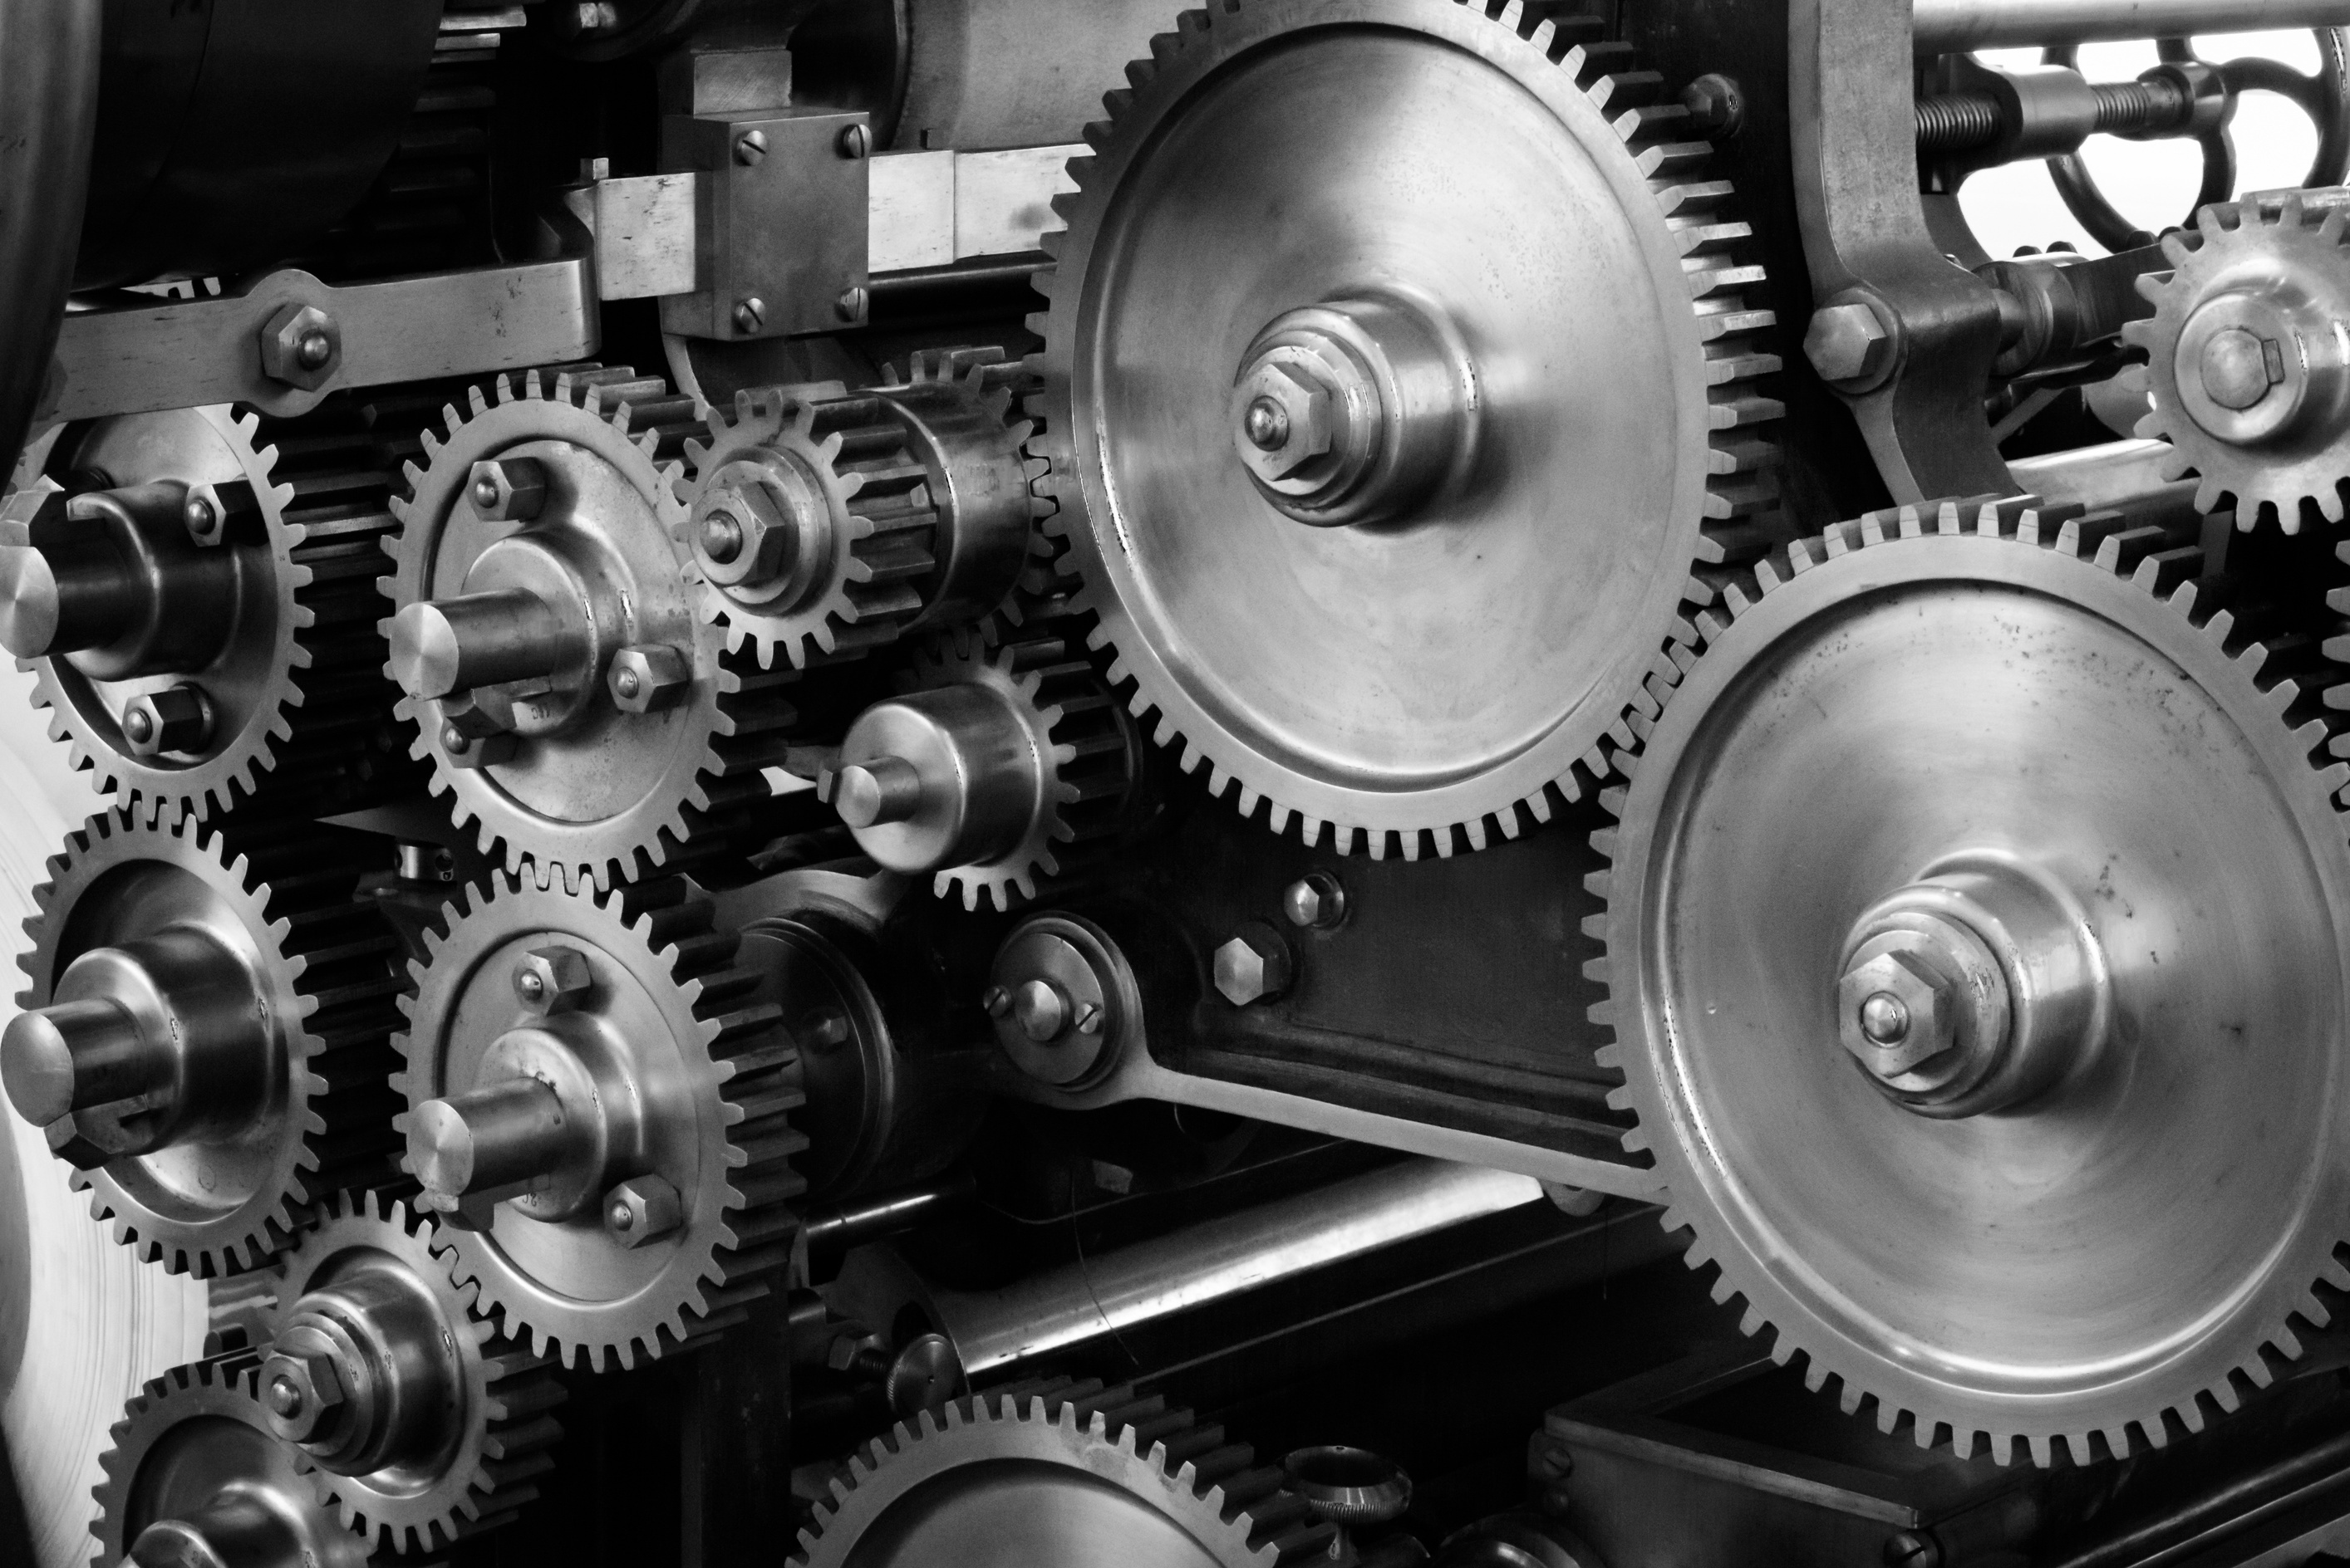

PRESENTATION
BÀI 2
QUY TRÌNH
CHẾ TẠO CƠ KHÍ

Slide 2
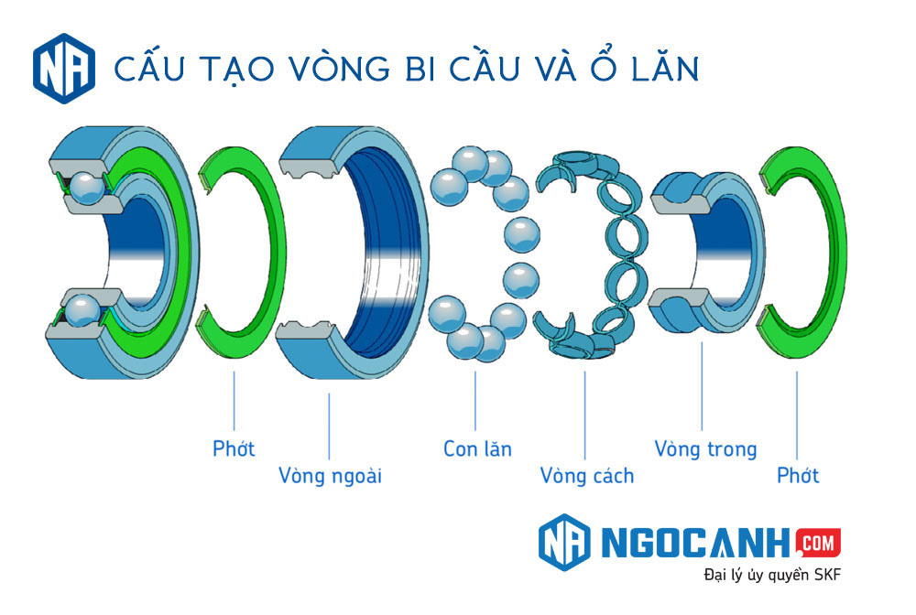


Khái quát
Cấu tạo
Bộ phận quan trọng được ứng dụng trong hầu hết các loại máy móc công nghiệp và trong đời sống hàng ngày hiện nay.
Hầu hết đều có cấu tạo gồm 4 bộ phận chính. Đó là: vòng ngoài, vòng trong, con lăn và vòng cách.
Là loại ổ lăn, là thiết bị truyền động cơ khí dạng hình tròn cực kỳ quan trọng và phổ biến
Ở một số loại vòng bi, bạc đạn chuyên dụng, người ta còn thiết kế thêm bộ phận phớt.
Hạn chế việc thất thoát năng lượng làm giảm lực ma sát, hạn chế những hư hỏng, sự cố gây nguy hại cho máy móc, thiết bị.

Slide 3
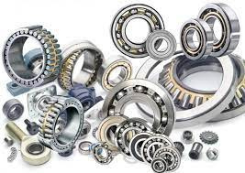
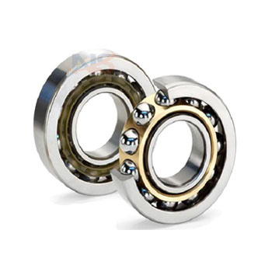


QUY TRÌNH CHẾ TẠO VÒNG BI
Vòng ngoài
Lắp ráp
Gia công
Bi
Phôi kim loại
Vòng bi
Vòng cách
Kiểm tra
Vòng trong

Slide 4

KHÁI QUÁT QUY TRÌNH
MỤC I LA MÃ
Quy trình chế tạo có những bước nào? Các bước ấy có nhất thiết phải thực hiện không?
KHÁI NIỆM
CÁC BƯỚC CHẾ TẠO
VÍ DỤ CỤ THỂ

Slide 5



Khái niệm
Là biến đổi các nguyên liệu đầu vào thành các chi tiết, bộ phận của máy móc
CHẾ TẠO CƠ KHI LÀ GÌ NHỈ?
Có các nguyên liệu đầu vào là chế tạo cơ khí rồi hả?
Các thiết bị đầu vào còn cần trải qua nhiều giai đoạn thì mới hoàn thiện được

Slide 6

QUY TRÌNH CHẾ TẠO CƠ KHÍ CỤ THỂ
Chuẩn bị
chế tạo
Lắp ráp
chi tiết
Bước 2
Bước 4
Bước 1
Bước 3
Gia công
chi tiết
Kiểm tra và hoàn thiện sản phẩm

Slide 7

QUY TRÌNH CHẾ TẠO

Slide 8
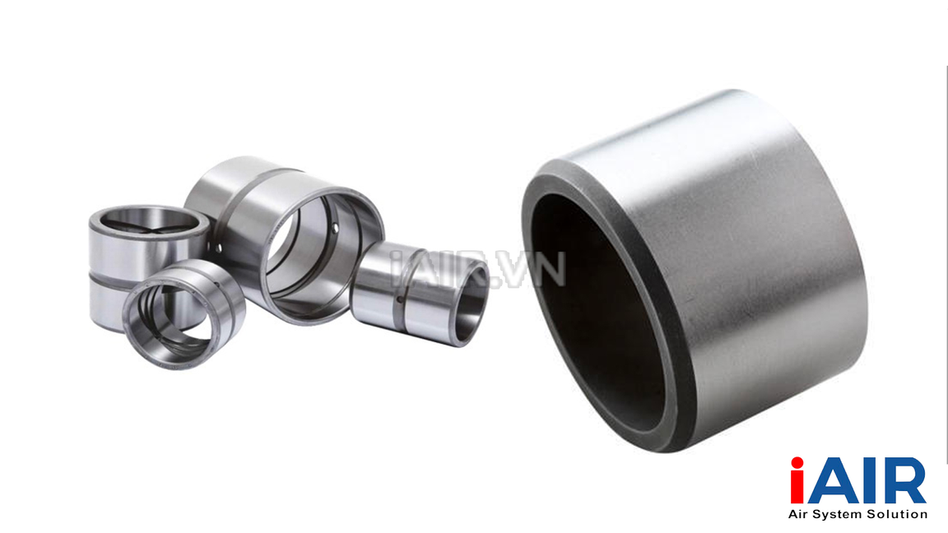
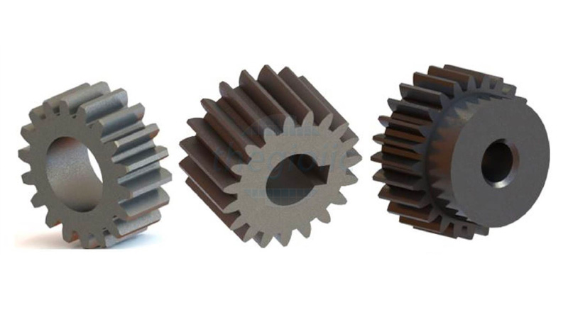
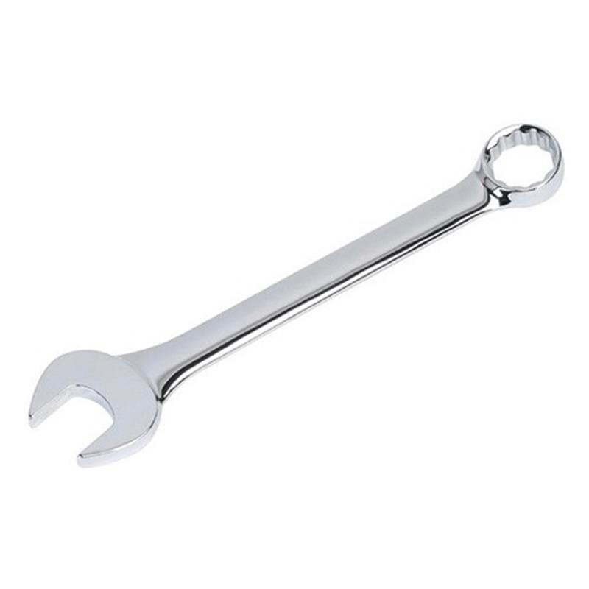
SẢN PHẨM CƠ KHÍ CHẾ TẠO
Các hình ảnh thể hiện sản phẩm là MỘT chi tiết

Slide 9
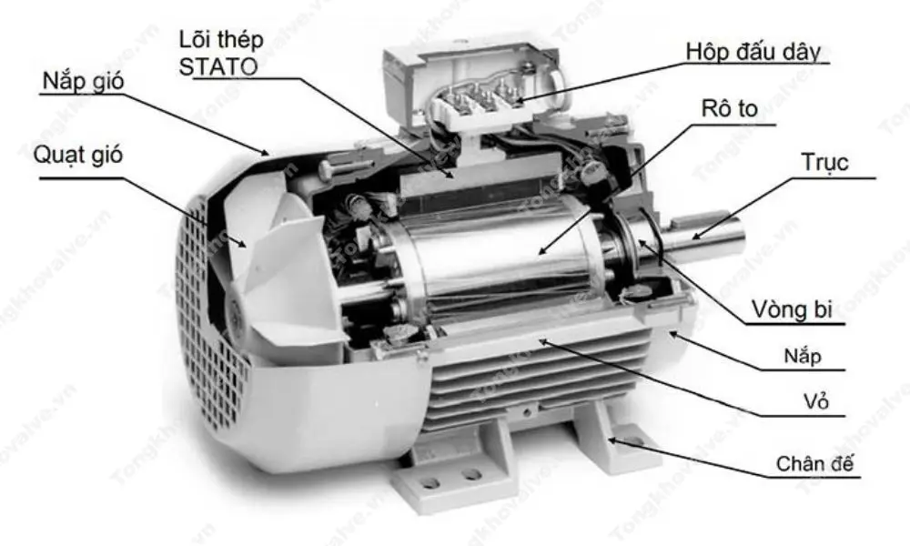
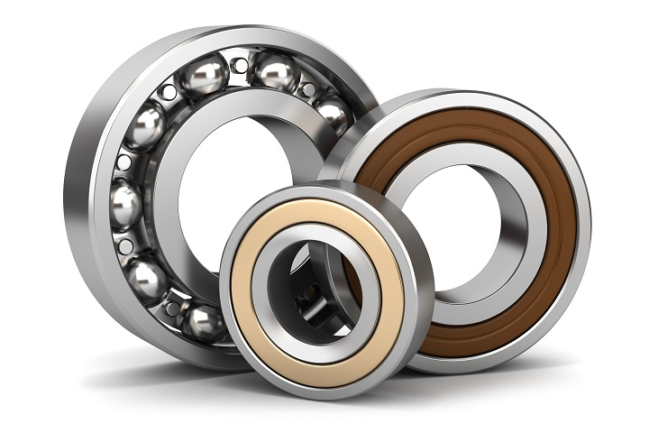
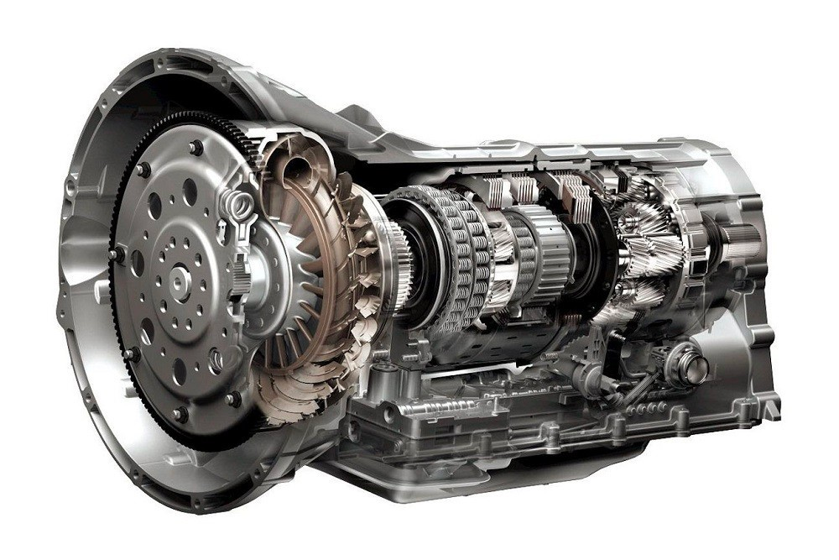
SẢN PHẨM CƠ KHÍ CHẾ TẠO
Các hình ảnh thể hiện sản phẩm NHIỀU chi tiết

Slide 10
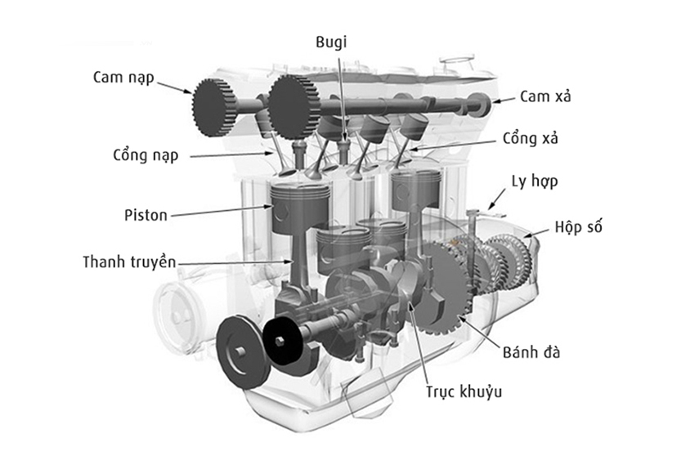
VÍ DỤ THỰC TẾ
  Xilanh: đây là bộ phận đóng vai trò số 1 của một động cơ ô tô – nơi các piston xi lanh di chuyển để xe có thể vận hành.
  Bugi: làm nhiệm vụ tạo ra tia lửa ở cuối kỳ nén để thực hiện quá trình đốt bên trong.
  Xupap: làm nhiệm vụ điều khiển van xả và hút đóng mở theo kỳ cộng với thực hiện thoát khí nén ra ngoài.
  Trục cam: là một bộ phận hỗ trợ xupap hoạt động đóng mở xả khí.
  Trục khuỷu: đóng vai trò “bắt cầu” để chuyển động tịnh tiến của piston chuyển đổi thành chuyển động quay như trục vít và bánh vít để toàn bộ động cơ vận hành “ăn rơ” với nhau.
Động cơ ôtô

Slide 11



II. NỘI DUNG QUY TRÌNH CHẾ TẠO CƠ KHÍ
BƯỚC 1: Chuẩn bị chế tạo
1
Nghiên cứu bản vẽ
2
Lập quy trình công nghệ
3
Chuẩn bị trang thiết bị
4
Chuẩn bị phôi

Slide 12

A)NGHIÊN CỨU BẢN VẼ
Xác định rõ thông tin cần THIẾT về các sp như : quy trình c.nghệ, phương pháp gia công, điều kiện sản xuất...
B) LẬP QUY TRÌNH C.NGHỆ
Lập quy trình công nghệ để tạo sp đúng yêu cầu kĩ thuật và giảm thiểu chi phí
C)CHUẨN BỊ TRANG THIẾT BỊ
Chuẩn bị máy móc , thiết bị, dụng cụ,... phù hợp với các quy trình công nghệ đã xây dựng
D) PHÔI
Là đối tượng sản xuất của ngành cơ khí để chế tạo sp, chuẩn bị 1 cách hợp lí

Slide 13


Nên xây dựng quy trình công nghiệp gia công cho những chi tiết nào ở hình 2.3 để giảm chi phí chế tạo?

Slide 14


Đối với sp puli treo ở hình 2.3 các chi tiết cần xây dựng quy trình công nghệ gia công : giá treo, giá đỡ, puli,
bạc lót. Các chi tiết còn lại (bulong, đai ốc) sẽ mua theo tiêu chuẩn để giảm chi phí

Slide 15

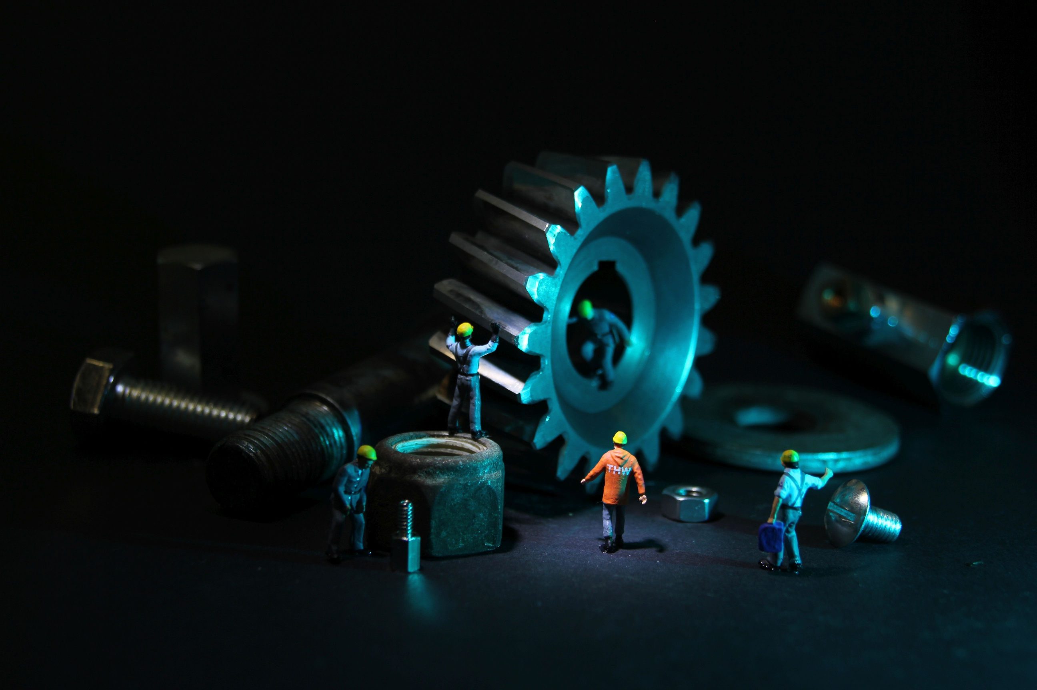
BƯỚC 2
GIA CÔNG CÁC CHI TIẾT

Slide 16
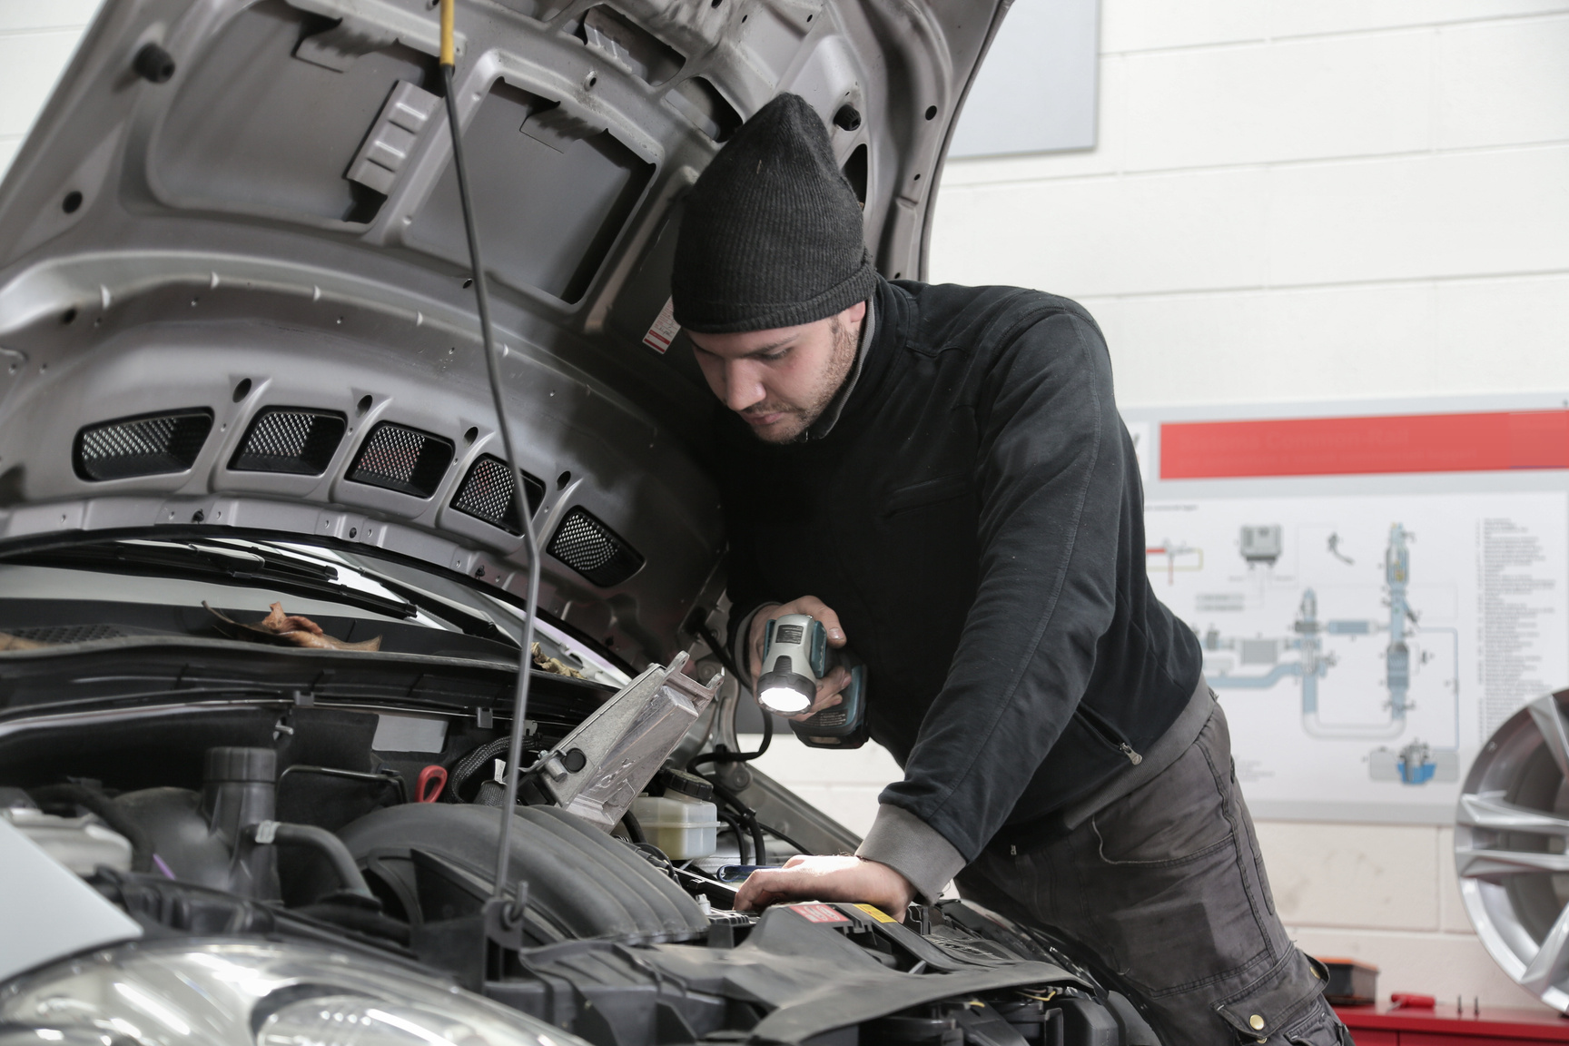

Là một thuật ngữ được sử dụng để chỉ một loạt các kỹ thuật và công nghệ loại bỏ vật liệu từ một chất thô để tạo ra các chi tiết mong muốn.
Gia công
chi tiết máy là gì?

Slide 17
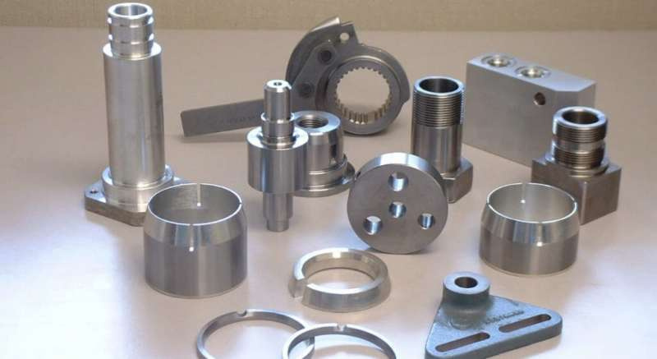
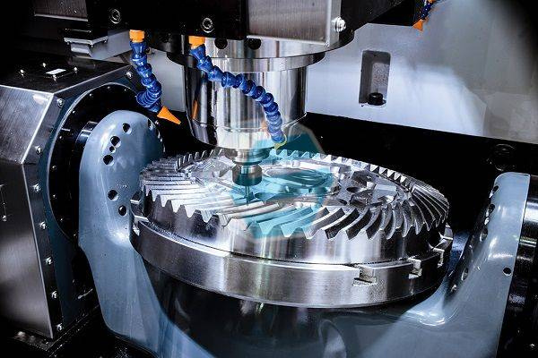
CÔNG DỤNG
  Giúp cho quá trình gia công chi tiết máy trở nên hết sức dễ dàng và cho năng suất cao hơn
  Cho ra những sản phẩm với độ chính xác cực cao
  Giúp tiết kiệm rất nhiều thời gian và công sức so với gia công truyền thống.
  Công nghệ sử dụng máy móc để gia công kim khí không yêu cầu người thợ có kĩ năng cao.
subtitle

Slide 18
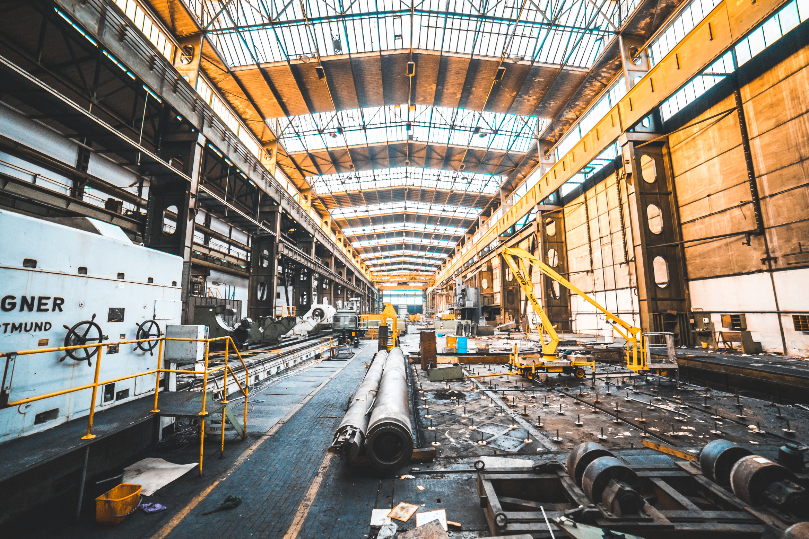

BƯỚC 3: LẮP RÁP

Slide 19
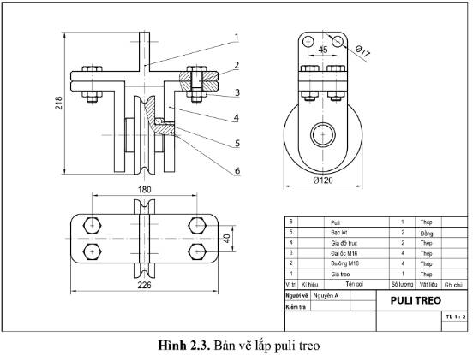
BẢN VẼ LẮP PULI TREO

Slide 20
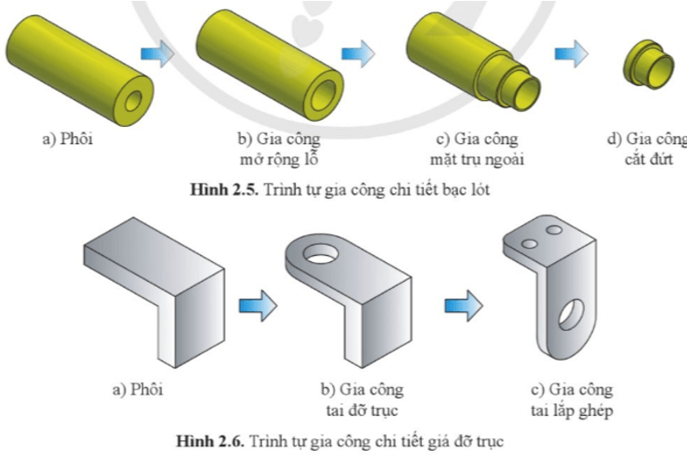
1) Quy trình công nghệ của puli treo cần: giá treo, giá đỡ trục, puli, bạc lót và một số chi tiết khác
2) Chế tạo sản phẩm puli cần trang bị máy tiện, máy phay, dao tiện, dao phay,...

Slide 21
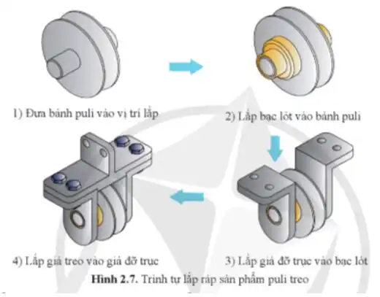
Bước 1:
Đưa bánh puli vào vị trí lắp
Bước 2:
Lắp bạc lót vào bánh puli
Bước 3:
Lắp giá đỡ trục vào bạc lót
Bước 4:
Lắp giá treo vào giá đỡ trục

Slide 22
BƯỚC 4
KIỂM TRA
VÀ
HOÀN THIỆN

Slide 23
Việc kiểm tra và hoàn thiện sản phẩm có vai trò gì trong quy trình công nghệ chế tạo cơ khí?

Slide 24
Vai trò của việc kiểm tra và hoàn thiện sản phẩm trong quy trình công nghệ chế tạo cơ khí là:
-Để kiểm tra khả năng làm việc và khắc phục các lỗi trên sản phẩm trước khi đóng gói và đưa sản phẩm vào sử dụng.

Slide 25
Với sản phẩm puli treo cần phải kiểm tra những yêu cầu nào?

Slide 26
Với sản phẩm puli treo cần phải kiểm tra những yêu cầu:
- Khả năng quay trơn của bánh puli và bạc lót.
- Độ chính xác của các mối ghép.
- Độ đồng tâm của các lỗ ghép trên hai giá đỡ trục.
- Độ chặt của mối ghép bu lông đai ốc giữa giá đỡ trục và giá treo.

Slide 27


-THỰC HIỆN KIỂM TRA TỔNG THỂ KHẢ NĂNG LÀM VIỆC
-KHẮC PHỤC CÁC LỖI TRÊN SẢN PHẨM TRƯỚC KHI TIẾN HÀNH CÔNG VIỆC ĐÓNG GÓI HOẶC ĐƯA SẢN PHẨM VÀO SỬ DỤNG
*VÍ DỤ: ĐỐI VỚI SẢN PHẨM PULI TREO,CÁC YÊU CẦU CẦN KIỂM TRA LÀ
KHẢ NĂNG QUAY TRƠN CỦA BÁNH PULI VÀ BẠC LÓT
ĐỘ CHÍNH XÁC CỦA CAC MỐI GHÉP
ĐỘ ĐỒNG TÂM CỦA CÁC LỖ LẮP GHÉP TRÊN HAI GIÁ ĐỠ TRỰC
ĐỘ CHẶT CỦA MỐI GHÉP BULÔNG ĐAI ỐC GIỮA GIÁ ĐỠ TRỤC VÀ GIÁ TREO

Slide 28



TÓM TẮT NỘI DUNG
Khái niệm
Quy trình
chế tạo cơ khí
Chế tạo cơ khí là biến đổi các nguyên liệu đầu vào thành các chi tiết, bộ phận của máy móc
Các nguyên tố
thuộc nhóm VIIA
Chuẩn bị chế tạo
Kiểm tra và hoàn thiện sản phẩm
Gia công chi tiết
Lắp ráp
chi tiết

Slide 29

THANK YOU
IF YOU HAVE ANY QUESTION JUST ASK US

